Slide 1





Чат-бот "ЛитГид"
Команда: Гром Ольга, Малыгина Ангелина, Михайлова Евгения, Стрелкова Лидия, Токуева Ксения, Чугунова Софья
1

Slide 2


АКТУАЛЬНОСТЬ ПРОЕКТА
Проект чат-бота по литературе может стать эффективным инструментом для повышения интереса и вовлеченности школьников в изучение литературы, а также для улучшения их успеваемости.
Использование чат-бота позволит сделать процесс обучения более интерактивным, персонализированным и удобным для школьников, что соответствует современным образовательным трендам.
Проблема: низкий интерес и вовлеченность школьников в изучение литературы, сложности в понимании и анализе литературных произведений.
Тренды и данные: статистика показывает, что школьники, активно использующие цифровые ресурсы в обучении, демонстрируют лучшие результаты по предметам, в том числе по литературе.
Региональные и федеральные программы развития образования поддерживают внедрение инновационных технологий, в том числе чат-ботов, в учебный процесс.
Проект чат-бота по литературе для школьников является актуальным и востребованным решением, которое позволит повысить интерес и успеваемость учащихся в изучении литературы с использованием современных цифровых технологий.

Slide 3

ЦЕЛЕВАЯ АУДИТОРИЯ
Целевая аудитория:
- Ученики средних и старших классов (5-11 классы)
- Возраст: 11-18 лет
- Основной интерес - улучшение успеваемости, расширение кругозора, подготовка к урокам и экзаменам
- Предпочитают интерактивные, технологичные форматы обучения
- Активные пользователи мессенджеров и социальных сетей
Основные сегменты потребителей:
- Ученики средних классов (5-9 классы)
- Ученики старших классов (10-11 классы)
- Учителя литературы и русского языка
- Родители школьников
3

Slide 4

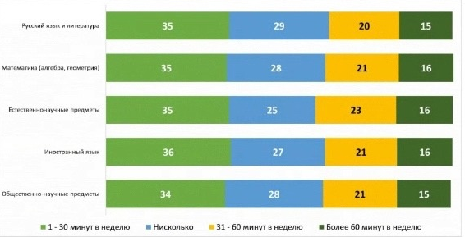
ПРОБЛЕМА
Недостаток интереса и понимания литературы.
Современные школьники часто испытывают трудности с восприятием литературных произведений.
Многие учащиеся не понимают, как анализировать тексты, и не видят связи между литературными произведениями и своей жизнью.
Это приводит к снижению интереса к чтению и недостаточной подготовке к урокам литературы.
4

Slide 5

РЕШЕНИЕ
Проект может решить следующие задачи:
1. Обеспечить доступ к простым и понятным объяснениям литературных произведений, их тем и идей.
2. Предложить интерактивные задания и викторины для закрепления знаний.
3. Помочь в подготовке к урокам, предоставляя краткие аннотации и анализы произведений.
4. Стимулировать интерес к чтению через игры и обсуждения, связывая литературу с современными темами и проблемами.
Таким образом, проект будет способствовать развитию читательских навыков и критического мышления у школьников, а также повышению их интереса к литературе.
5

Slide 6
ЦЕННОСТЬ, ЦЕННОСТНОЕ ПРЕДЛОЖЕНИЕ
Мы, компания ЛитГид
помогаем ученикам средних классов (5-9 классы), ученикам старших классов (10-11 классы), учителям литературы и русского языка, родителям школьников
в ситуации ухудшения успеваемости и подготовки к урокам и экзаменам
решать проблему низкого интереса и вовлеченности школьников в изучение литературы, сложности в понимании и анализе литературных произведений и необходимости повышения эффективности преподавания литературы в школах, адаптации образовательных методик к потребностям современных учеников.
с помощью технологии языковых моделей библиотеки обработки естественного языка, которая позволит нам создать высококачественный и интеллектуальный чат-бот, адаптированный под потребности школьников.
и получать удобный ресурс для использования на уроках по литературе
6

Slide 7
РЫНОК
Чат-боты — самый быстрорастущий канал коммуникации бренда, а размер рынка чат-ботов за последние пару лет увеличился на 92%.
В 2023 году каждое шестое взаимодействие с клиентами в мире осуществлялось с помощью диалогового ИИ.
Чат-ботами пользуются 1,4 миллиарда человек.
Чат-боты имеют более быстрое время отклика, чем настоящие люди. По мнению 68% потребителей, им нравятся чат-боты, потому что они дают быстрые ответы.
По мнению потребителей, преимуществом чат-бота №1 является круглосуточная поддержка.
Рынок чат-ботов ежегодно растёт на 30%
7

Slide 8
БИЗНЕС-МОДЕЛЬ*
Бесплатная версия
Доступ к литературным текстам
Премиум
199 р.
Доступ к литературным текстам
Анализ произведений
Доступ к кратким пересказам
Цитаты произведений
Мини-тесты для самопроверки
Доступ к кратким пересказам
Цитаты произведений
Тесты для самопроверки
Тезисы для сочинений
Видеоматериалы
Критические статьи по произведению
Планы сочинений
1. Рекламные доходы
2. Продажа дополнительного контента
3. Корпоративные решения
4. Партнерские программы
5. Целевые рекламные кампании
8

Slide 9
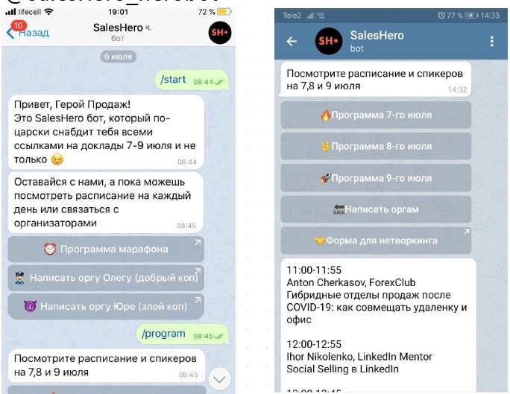
ТЕКУЩИЕ РЕЗУЛЬТАТЫ
Разработали концепцию
Получили первый прототип
Разработаны версии материалов
Предложена модель монетизации
Проведен первичный анализ рынков
Проанализированы инструменты для создания чат ботов
Лит-Гид
Здраствуй!
Это Лит-Гид бот, который поможет тебе в подготовке к урокам по литературе
В этом чат-боте ты можешь выбрать удобный для тебя пакет.
Бесплатная версия
Премиум подписка
Как оплатить?
/бесплатнаяверсия

Slide 10
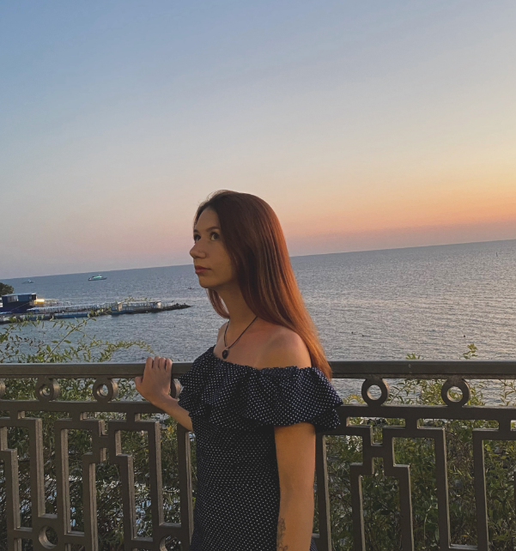
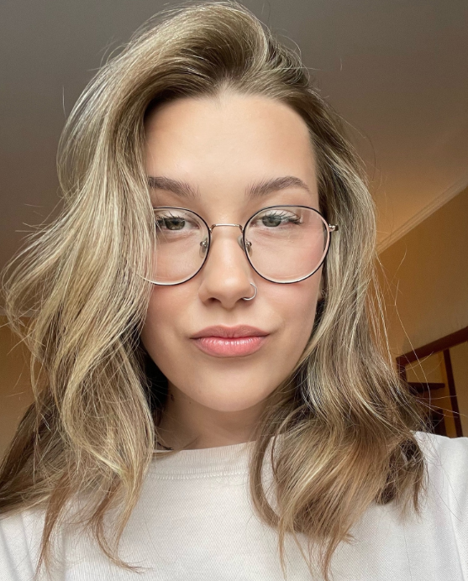
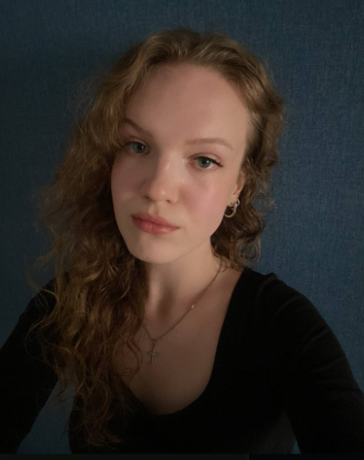
КОМАНДА СТАРТАПА
РОЛЬ | ФАМИЛИЯ ИМЯ | ФОТО
ЛИДЕР (CEO) | Гром Ольга
ТЕХНОЛОГ, РАЗРАБОТЧИК (CTO) | Михайлова Евгения
МАРКЕТОЛОГ (СMO) | Чугунова Софья
При распределении ролей в команде стартапа проговаривать свои сильные стороны и ограничения
в отношении выбранной роли
10

Slide 11

ПЛАНЫ РАЗВИТИЯ
Ноябрь 2024 г. – подготовка заявки на грант «Студенческий стартап»
Декабрь 2024 г. – доработка прототипа
Февраль 2025 г. – тестирование решение с ЦА
Апрель 2025 г. – доработка MVP Май 2025 г. – старт продаж
Октябрь 2025 г. – выход на 2000 активных пользователей
ЧТО ДЕЛАЕМ | СРОК | ОТВЕТСТВЕННЫЙ
Сбор контента: создание базы данных о книгах, авторах и жанрах, сбор рецензий и рекомендаций, интеграция с литературными сайтами, библиотеками | 02.10 - 21.10 | Малыгина Ангелина, Стрелкова Лидия
Разработка интерфейса: удобная навигация и простота использования | 02.10 - 25.10 | Гром Ольга
Сбор обратной связи: опросы пользователей для улучшения функциональности | 25.10 - 28.10 | Токуева Ксения
11

Slide 12

КОНТАКТЫ ЛИДЕРА
Лидер - Гром Ольга Николаевна
Номер телефона: 89115761958
Электронная почта: grom.o@edu.narfu.ru
12

